Slide 1
Neptun hallgatói vizsgajelentkezés

Slide 2
Témakörök
Időszakok
Vizsgajelentkezés, Ismételt vizsga díj kiírás (IV díj)
Leckekönyv, jegyellenőrzés, Előrehaladás, Tanulmányi átlagok

Slide 3
Időszakok
Neptun bejelentkező képernyője
https://neptun3r.uni-sopron.hu/hallgato/login.aspx
Neptun Időszakok menüpont
Információk menüpont / Időszakok almenü
Egyetemi Tanulmányi Központ oldala
https://etk.uni-sopron.hu/tanulmanyi-rend-2024-25

Slide 4
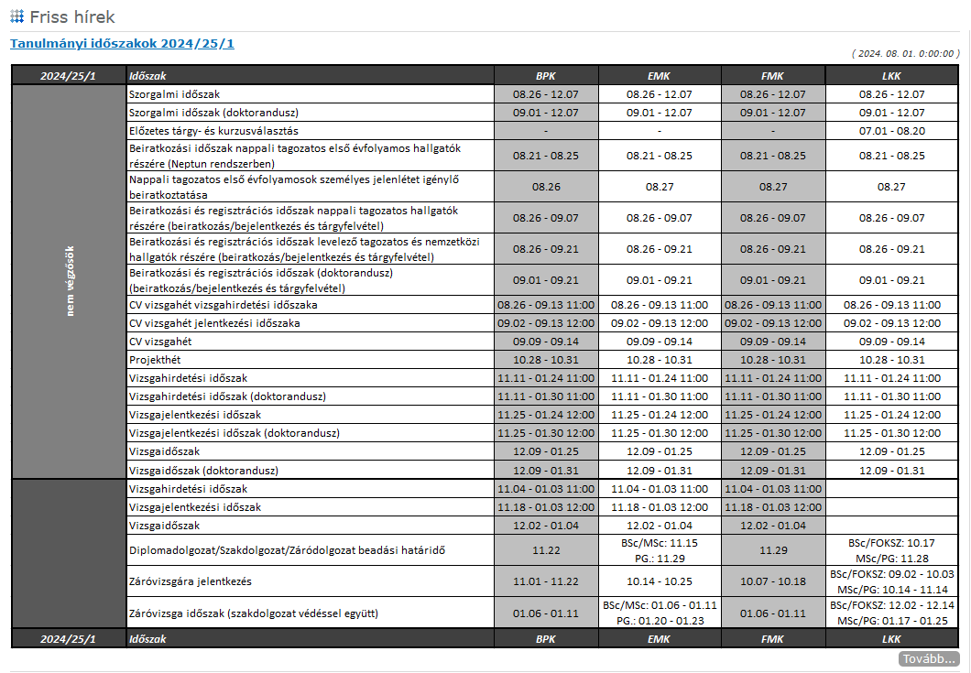

Slide 5
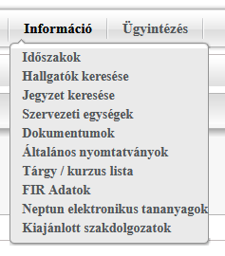

Slide 6
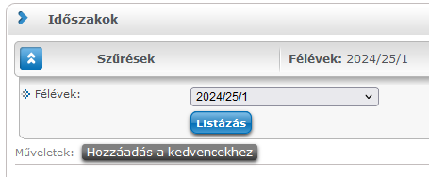

Slide 7
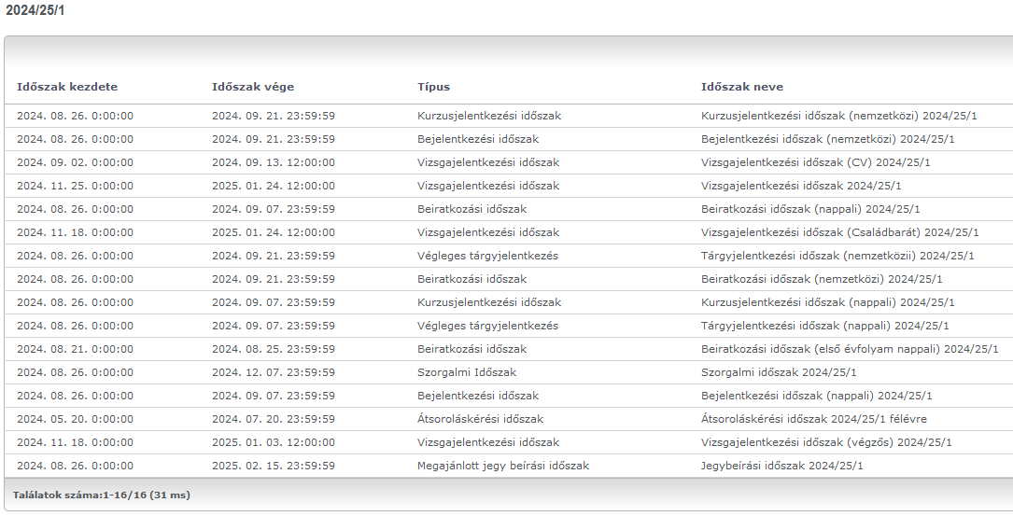

Slide 8
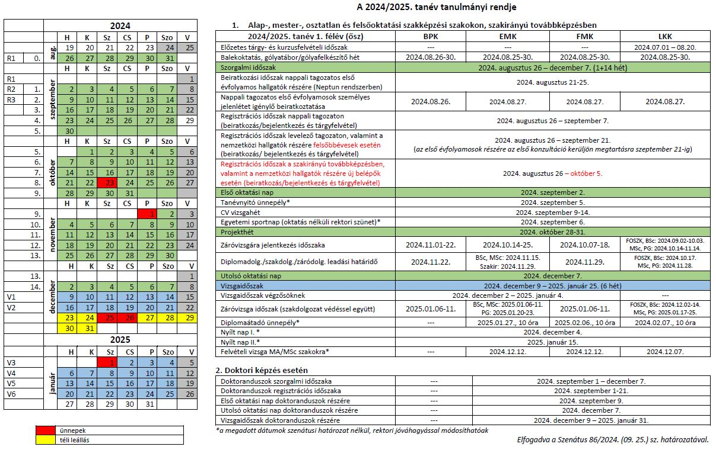
Időszakok

Slide 9
Vizsga jelentkezés
Vizsgák menüpont
Vizsgajelentkezés, leadás
Felvett vizsgák listázása

Slide 10
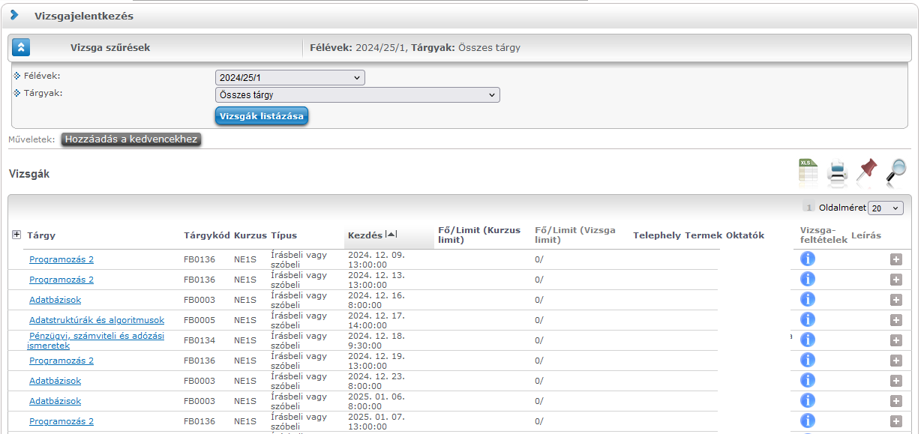
Vizsgák listázása

Slide 11
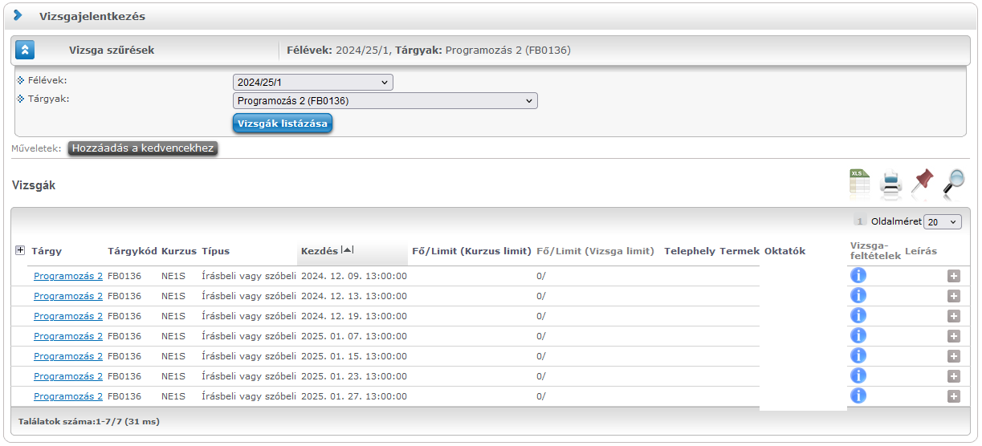
Vizsgák listázása

Slide 12
Vizsga jelentkezés

Slide 13
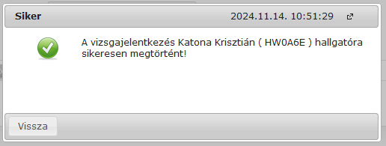
Vizsga jelentkezés

Slide 14
Vizsga jelentkezés

Slide 15
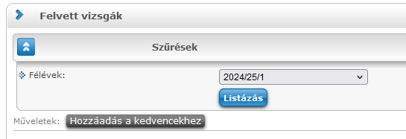
Felvett vizsgák

Slide 16
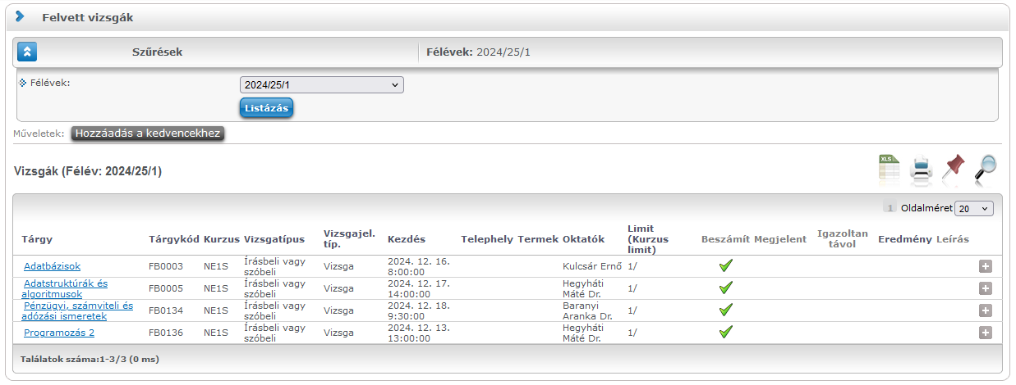
Felvett vizsgák

Slide 17
Felvett vizsgák

Slide 18
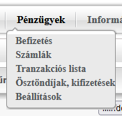
Ismételt Vizsga díjkiírás
Pénzügyek menüpont
IV vizsgadíj tétel kiírása

Slide 19
Pénzügyek menüpont

Slide 20
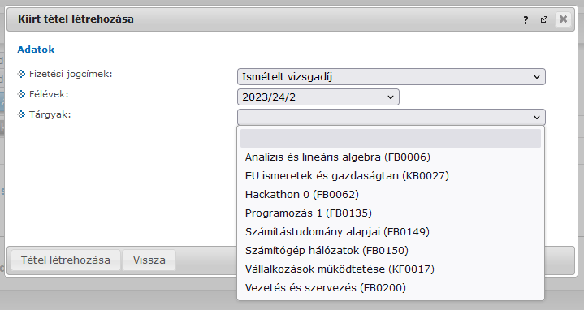
Kiírt tétel létrehozása

Slide 21
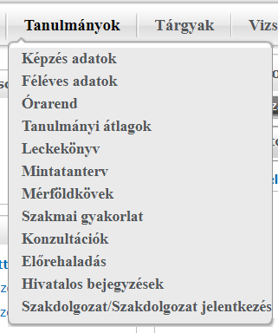
Tanulmányi adatok
Tanulmányok menüpont
Leckekönyv, aláírás, jegyek és teljesítés ellenőrzése
Előrehaladás, mintatanterv szerinti tárgyteljesítés
Tanulmányi átlagok, kredit teljesítés, átlagok

Slide 22
Leckekönyv

Slide 23
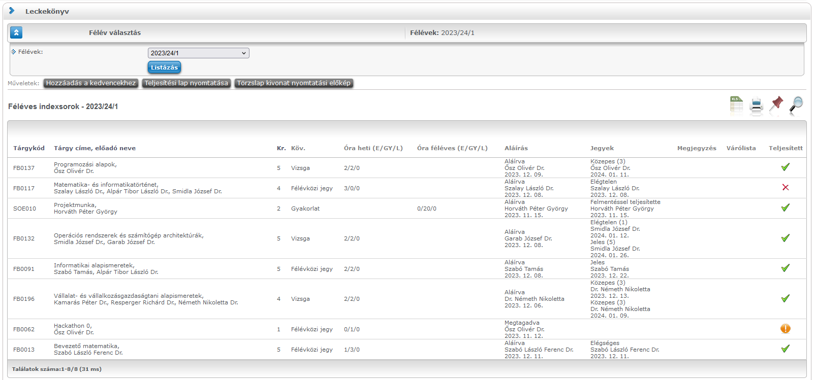

Slide 24
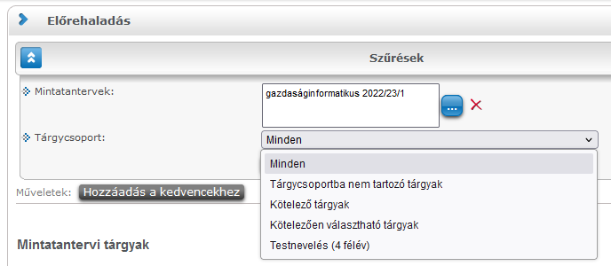
Előrehaladás

Slide 25
Előrehaladás

Slide 26
Előrehaladás

Slide 27
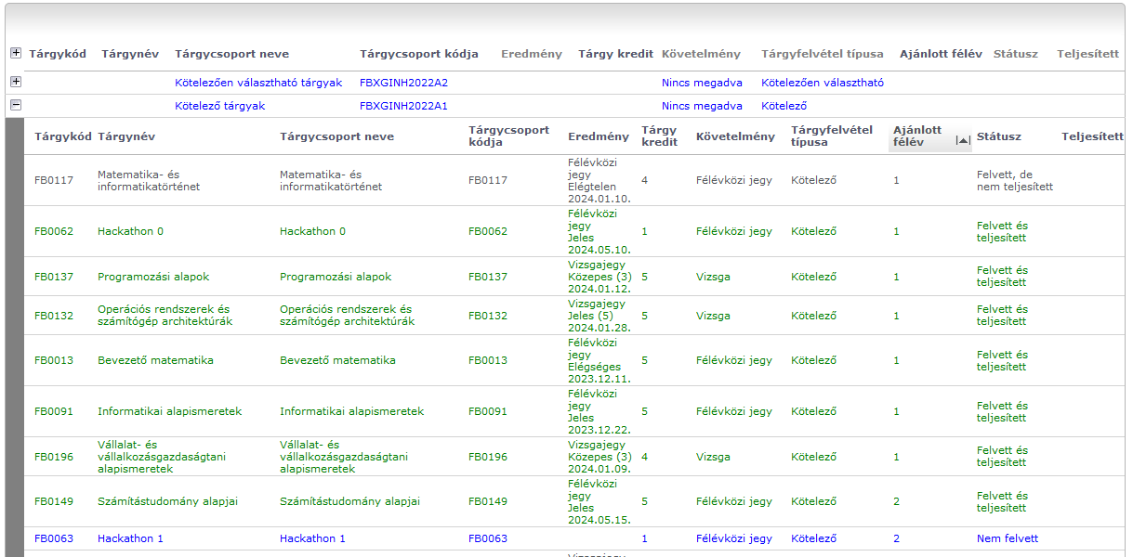

Slide 28
Előrehaladás

Slide 29
Előrehaladás

Slide 30
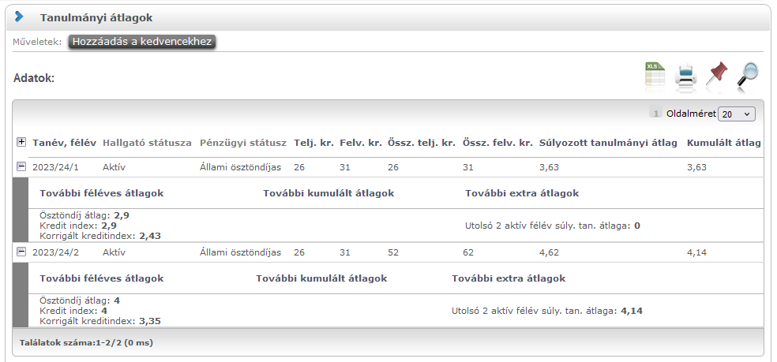
Tanulmányi átlagok

Slide 31
Kérdések és válaszok

Slide 32
Kérdések és válaszok
Visszanézhető az előadás?
Igen, felvétel készül. Ezen kívül az előadás anyagát is közzé tesszük az Egyetemi Tanulmányi Központ oldalán.
https://etk.uni-sopron.hu/kezdolap

Slide 33
Kérdések és válaszok
Mikor hirdetik ki a vizsgák időpontjait?
Vizsgahirdetésre külön időszak áll rendelkezésre az oktatóknak, amely a 2024/25/1-es tanévben 2024.11.11-től 2025.01.24-ig tart.
Vizsgajelentkezésnél van-e lehetőség létszám limit emelésére?
Igen, oktatói egyeztetés szükséges.

Slide 34
Kérdések és válaszok
Milyen öltözékben kell megjelenni egy vizsgán?
Alkalomhoz illő öltőzékben.

Slide 35
Kérdések és válaszok
Online vizsga esetében, személyesen részt kell-e venni a vizsgán?
Nem, oktatói egyeztetés szükséges, ha valaki személyesen szeretne vizsgázni.
Lehet-e több alkalmat biztosítani online vizsgára?
Igen, oktatói egyeztetés szükséges.

Slide 36
Kérdések és válaszok
Más országból van-e lehetőség online vizsgára?
Technikai kérdés, oktatói hatáskör, egyeztetés szükséges.
Személyes konzultációval egy időben van lehetőség online is bekapcsolódni az órába?
Lehetséges a hibrid megoldás, oktatói szükséges egyeztetni.

Slide 37
Kérdések és válaszok
A szabadon választható tantárgyak közül melyik tárgyat, mely félévben javasolt felvenni?
Ha a mintatanterv nem tartalmaz szabadon választott tárgykört, akkor a Neptunban a Tárgyak menüpont / Tárgyfelvétel almenüponton / Minden további intézményi tárgy alatt bármilyen tárgy felvehető
Hány kreditet kell gyűjtenünk és mik az irányadók?
A képzés mintatanterve tartalmazza az előírt kredit mennyiséget a kötelező, kötelezően választható és szabadon választható tantárgyak esetében.

Slide 38
Kérdések és válaszok
Miért nem érhető el a szaktars.hu szolgáltatásai?
Használati statisztika miatt más szakirodalmi adatbázisokra fizetett elő a Soproni Egyetem.
Könyvtár honlapján megtekinthetők a jelenleg elérhető szakirodalmi adatbázisok.

Slide 39
Kérdések és válaszok
Mikor kell leadni a szakdolgozatot/diplomamunkát?
Tanulmányi rendben megtalálható:
https://etk.uni-sopron.hu/tanulmanyi-rend-2024-25
KAR | 2024/25/1 | 2024/25/2
BPK | 2024.11.22. | 2025.04.25.
EMK | BSC, MSC 2024.11.15. Szakir.:2024.11.29. | 2025.04.17.
FMK | 2024.11.29. | 2025.05.09.
LKK | FOSZK, BSC: 2024.10.17. MSC, PG 2024.11.28. | 2025.05.15.

Slide 40
Kérdések és válaszok
Hol található a záróvizsgával és diplomamunkával kapcsolatos információk?
Minden kari oldalon a "Hallgatóknak" menü alatt megtalálhatóak a szakdolgozat/diplomamunka készítéssel kapcsolatos tudnivalók.
BPK: https://bpk.uni-sopron.hu/search/result/index?kw=szakdolgozat
EMK: https://emk.uni-sopron.hu/zarovizsgak-emk
FMK: https://fmk.uni-sopron.hu/szakdolgozat-es-diplomamunka-hallgatoknak
LKK: https://lkk.uni-sopron.hu/downloadmanager/index/id/140/m/333

Slide 41
További kérdések

Slide 42
Köszönjük figyelmüket!

